Slide 1
3. Data Structure and Algorithms 2

Slide 2
목차
Graph
Representation of graph
Traversing Problem
Shortest Path Problem – Dijikstra’s Algorithm 1
Shortest Path Problem – Dijikstra’s Algorithm 2
Minimum Spanning Tree Problem Prim’s Algorithm

Slide 3
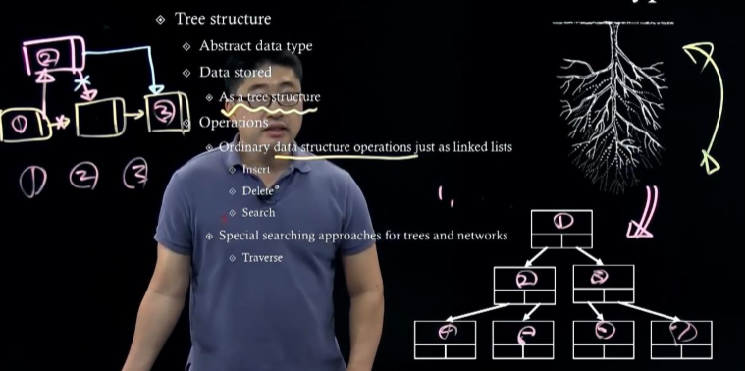
1. Tree as an Abstract Data Type and
Tree as an abstract data type
Up – side –down 형태
컴퓨터에서는 아래의 그림과 같이 표 현할 수 있다.
위에서부터 뻗어나와 다양한 잎을 가 지는 구조
데이터는 tree structure 형식으로 저 장이 된다.
Tree structure의 기능은 linked list로 insert, delete, search이다.
Tree의 특별한 접근이 있는데 모든 데 이터를 꺼내는것이 traversing이다.
Liked list랑은 다르다.

